Slide 1
送料机构PLC侧电路的安装

Slide 2
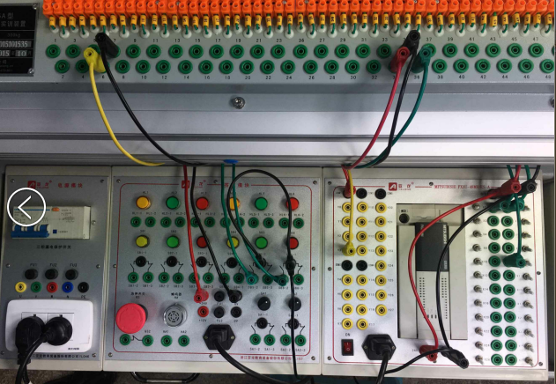
学习目标
学会送料机构plc侧的电路安装

Slide 4
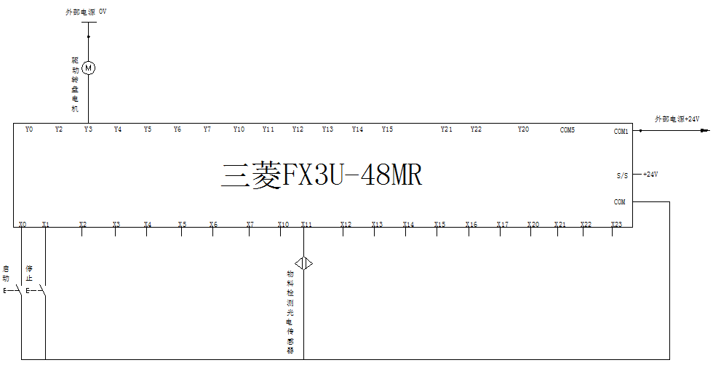
（1）电路安装的主要依据是已经设计好PLC的I/O接线原理图和端子接线布置图

Slide 5
（2）送料机构PLC控制电路的安装，主要需要包括以下内容：
连接PLC模块和按钮模块供电电源；由电源模块供给；（用国标线安全连接）
连接PLC输入端COM到PLC模块0V;连接PLC输入端S/S到PLC模块24V;（用安全插线安全连接）
连接PLC输出端COM接到按钮模块24V；（用安全插线安全连接）
根据接线端子图、电器原理图安装接线到对应接线端子
根据接线端子图、电器原理图和I/O分配表连接接线端子到PLC;(用安全插线安全连接）
根据I/O分配表连接按钮和指示灯等；(用安全插线安全连接）

Slide 6
（3）电路安装工艺要求：
①电气接线的工艺应符合国家职业标准的规定，导线连接到端子时，每一端子连接的导线不超过2根。
②PLC输入端、输出端、24V和0V电源要求电线颜色分别统一一致。
③电路安装完毕后，需将电线整理入线槽，做到整齐干净。
④整理工作台和抽屉保持干净。
（下面请看视频演示）

